Slide 2
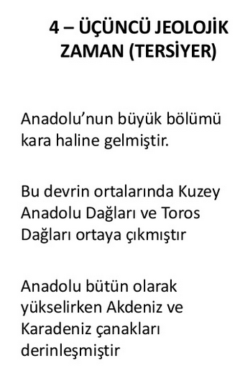
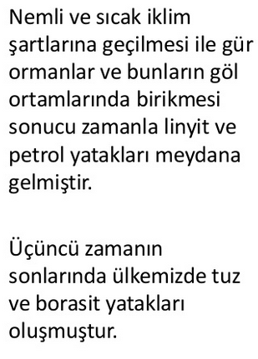

Slide 3
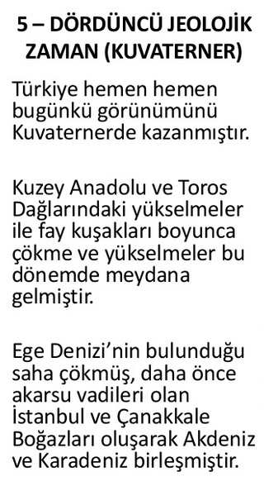
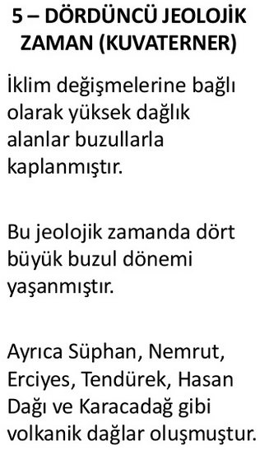

Slide 4
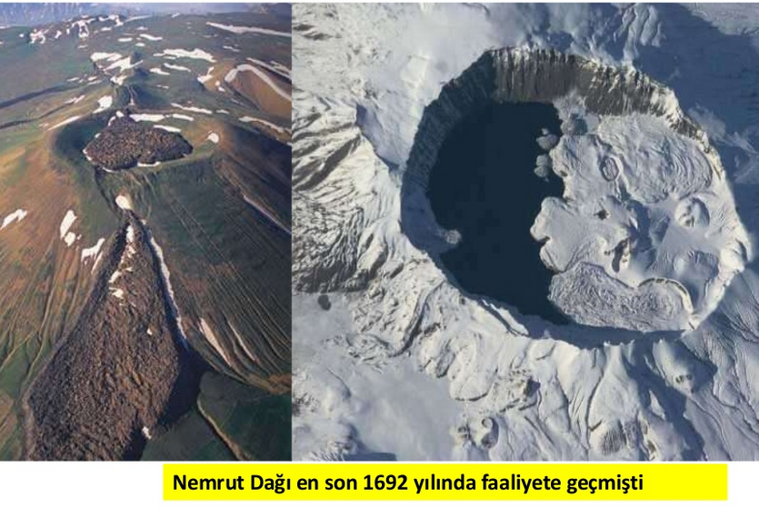

Slide 6
İÇ KUVVETLERİN ÖZELLİKLERİ
Enerjilerini yerin içinden (mantodan) alan kuvvetlerdir.
Yerkabuğunun şekillenmesinde olumlu etkiye sahiptirler (yapıcıdırlar).
Yeni yer şekilleri oluştururlar .

Slide 7
İÇ KUVVETLER
1.OROJENEZ (DAĞ OLUŞUMU)
2.EPİROJENEZ (KITA-KARA OLUŞUMU)
3.VOLKANİZMA
4.DEPREMLER

Slide 8
TÜRKİYE FİZİKİ HARİTASI

Slide 9
EPİROJENEZ (kıta-kara oluşumu)
Yer kabuğunun yaylanma hareketidir. Geniş alanlı bir harekettir.
Geniş alanlarda görülen bu hareket sonunda tabakalar kıvrılmaz, alçalır ve yükselir.
Oluşum Nedenleri:
1. Dış Kuvvetler: Buzul çağında, buzulların ağırlık yapması ve alçalması, erime sonucu ise yükselmesi sonucu ortaya çıkar (Kanada, İskandinav)
2. İç Kuvvetler: Karaların baskıları sonucu yükselme hareketidir. (Anadolu toptan yükselmiştir).
Deniz gerilemesi : Regrasyon,
Deniz İlerlemesi : Transgresyon.

Slide 10
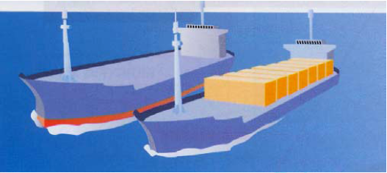
KITA OLUŞUMU (EPİROJENEZ)
Yer kabuğunu oluşturan levhalar manto üzerinde dengeli bir biçimde dururlar. Buna izostatik denge denir. Ancak bu denge, yer kabuğu üzerinde meydana gelen çeşitli olaylar sonucunda bozulabilir.

Slide 11
EPİROJENEZ SON UCUNDA :

Slide 12
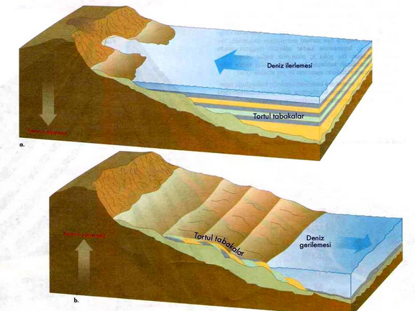
EPİROJENEZ

Slide 13
DİKKAT !!!
Türkiye arazisinin uzun süre aşınmaya uğraması ve tektonik kökenli geniş çukurlukların alüvyonlarla dolmasıyla
geniş düzlükler oluşmuş,3.zaman sonu 4.zaman başında Anadolu toptan yükselmiş ve bu durum sonucunda Anadolu’daki düz alanlar yüksekte kalmıştır.(plato ve ovalar)

Slide 14
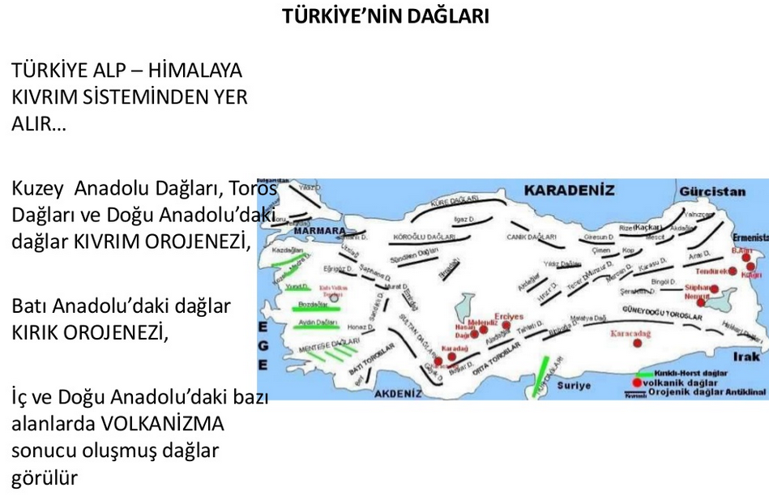

Slide 15
OROJENEZ(DAĞ OLUŞUMU)
Deniz ve okyanus tabanında biriken tortulların,yan basınçların etkisiyle kıvrılma ya da kırılmasıyla orojenez meydana gelir. Orojenez: 1)Kıvrılma(antiklinal-senklinal) 2)Kırılma(horst-graben) şeklinde meydana gelir.

Slide 16
1) KIVRIM DAĞLARI
Yan basınçlar sırasında tabakalar esnekse,kıvrılarak yükselir,buna ANTİKLİNAL;kıvrılma ile alçakta kalan kısma SENKLİNAL denir Kuzey Anadolu Dağları,Toroslar bu şekilde oluşmuştur.

Slide 17
KIVRIM DAĞI (ANTİKLİNAL-SENKLİNAL)

Slide 18
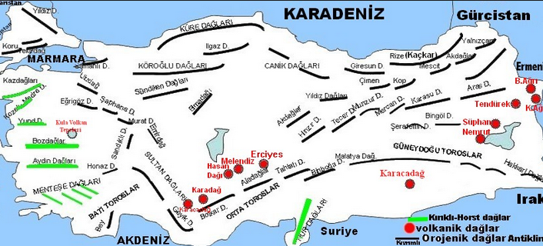

Slide 21
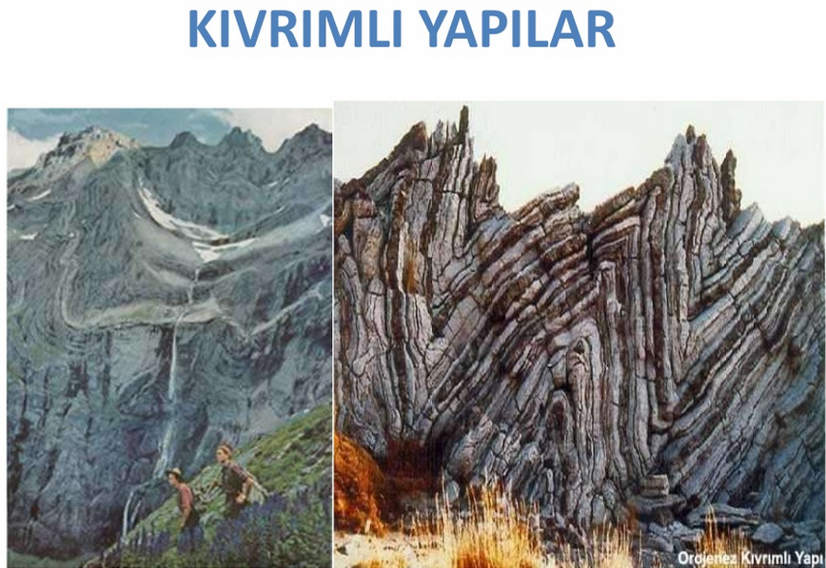

Slide 22
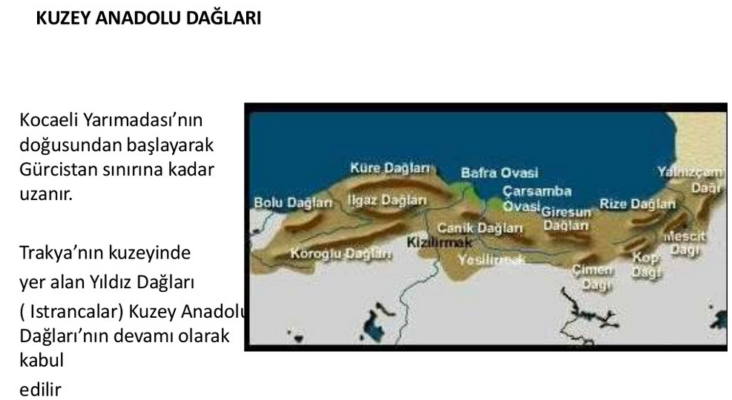

Slide 24
2) KIRIK DAĞLARI
Orojenez sırasında arazideki tabakalar sertse,kıvrılamaz,kırılırlar.Kırılıp,yüksekte kalan kısma HORST;kırılıp çöken kısma GRABEN denir. Ege’deki Horstlar:
Kaz,Madra.Yund,Bozdağlar,Aydın,Menteşe Ege’deki Grabenler: Bakırçay,Gediz,Büyük ve Küçük Menderes Akdeniz’de Amanos Dağları Horst,Amik Ovası Grabendir.

Slide 25
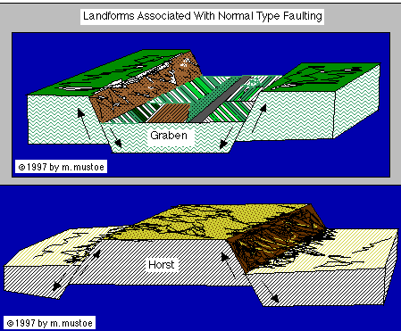
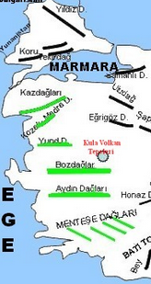

Slide 26
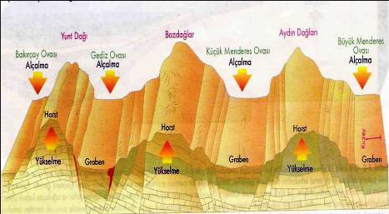
EGE’DEKİ HORST-GRABENLER

Slide 27
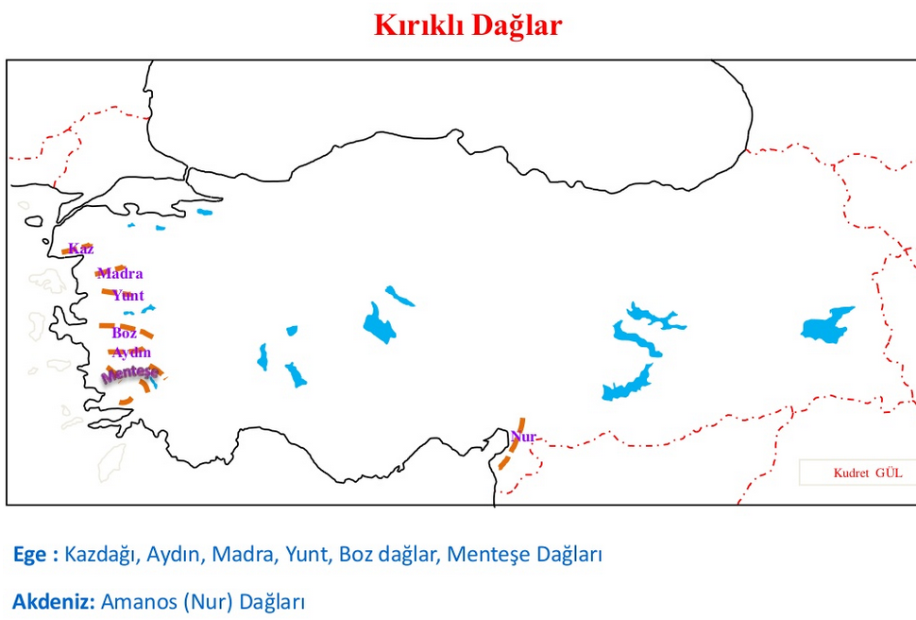

Slide 29
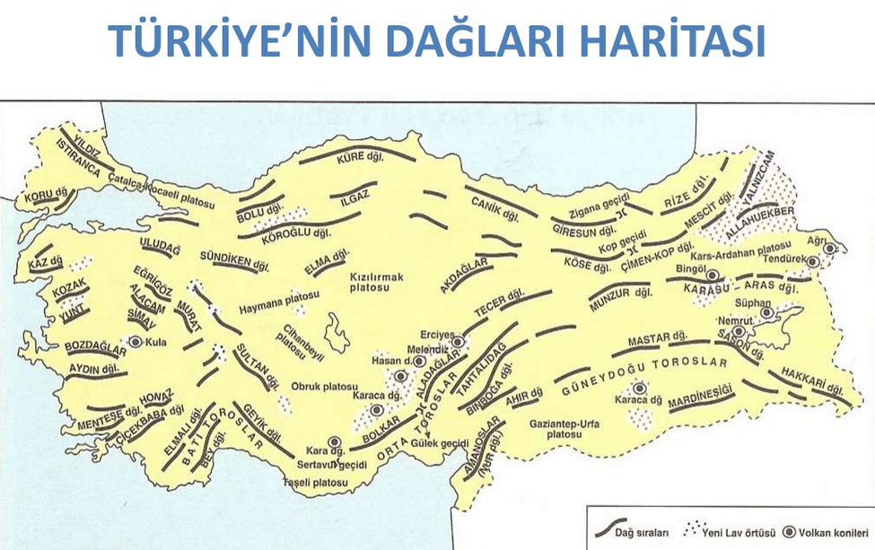

Slide 30
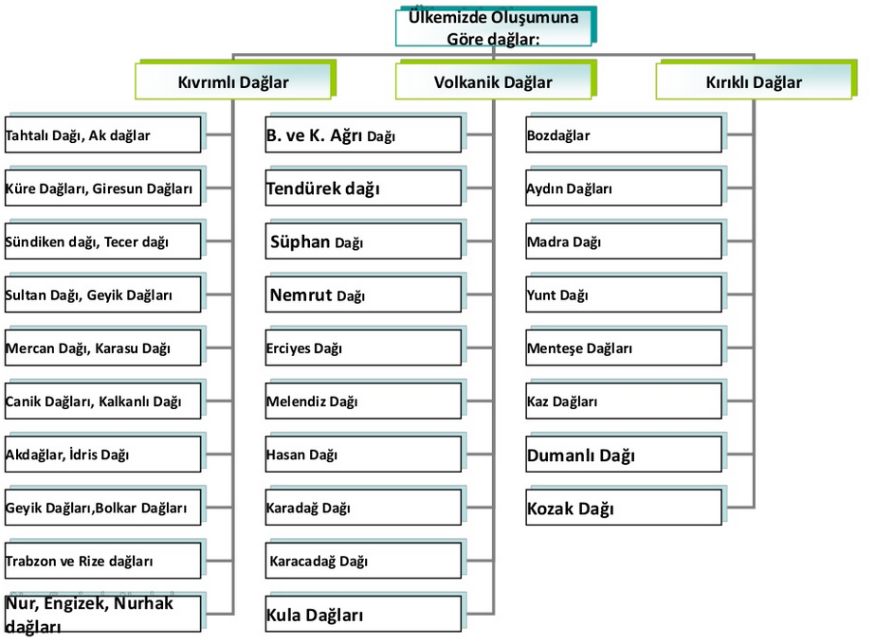

Slide 31
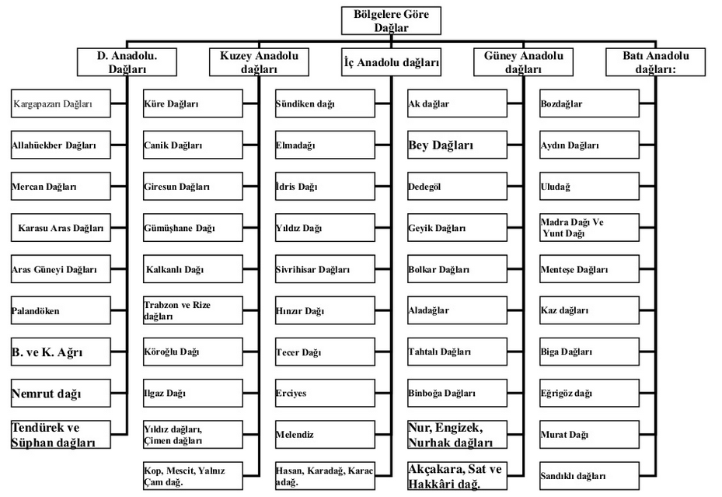

Slide 32
İÇ ANADOLU:HEMK² -D.ANADOLU:SATeN

Slide 33
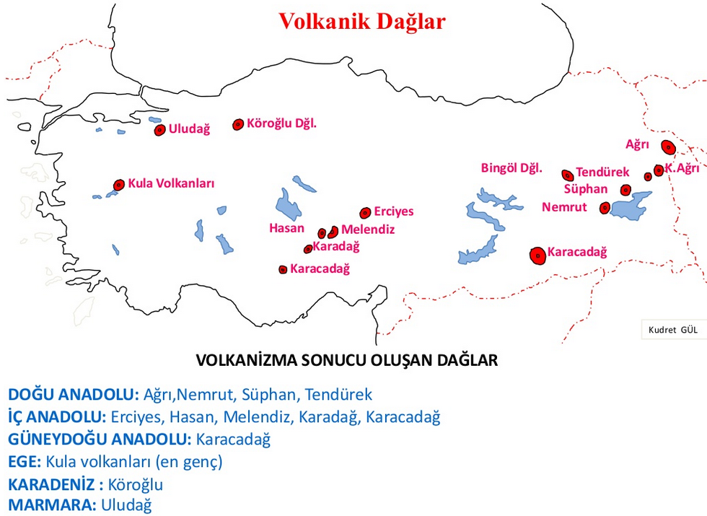

Slide 34
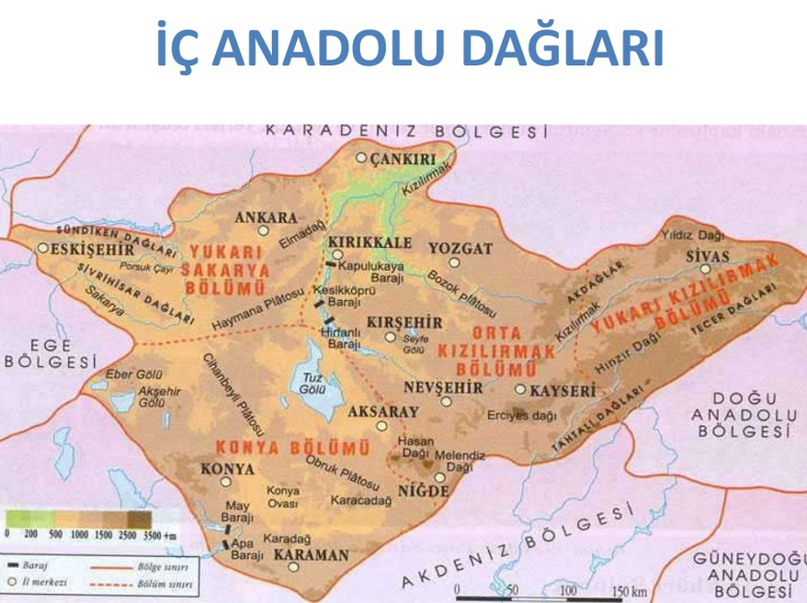

Slide 35
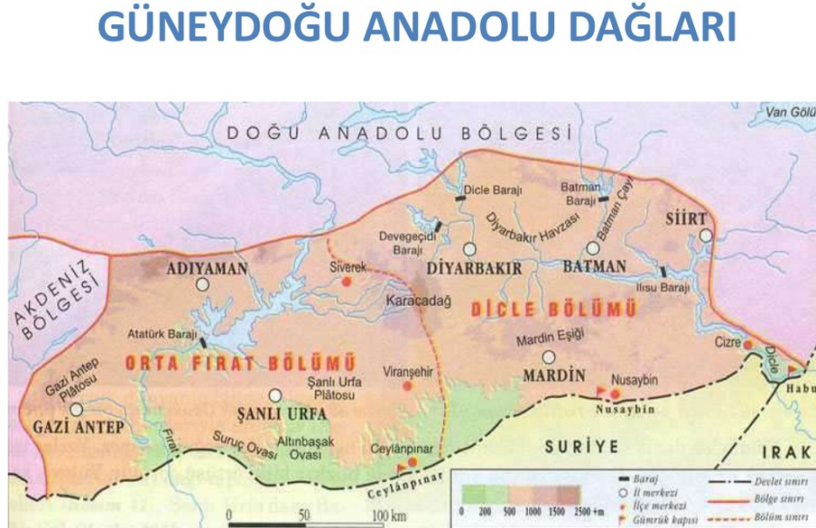

Slide 36
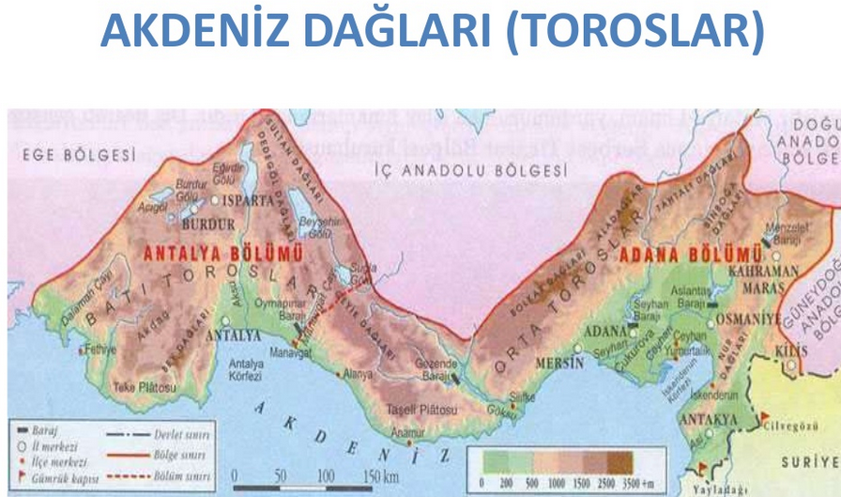

Slide 37
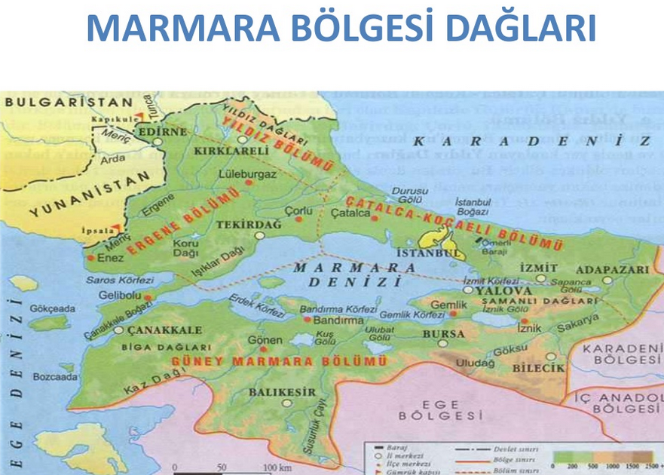

Slide 38
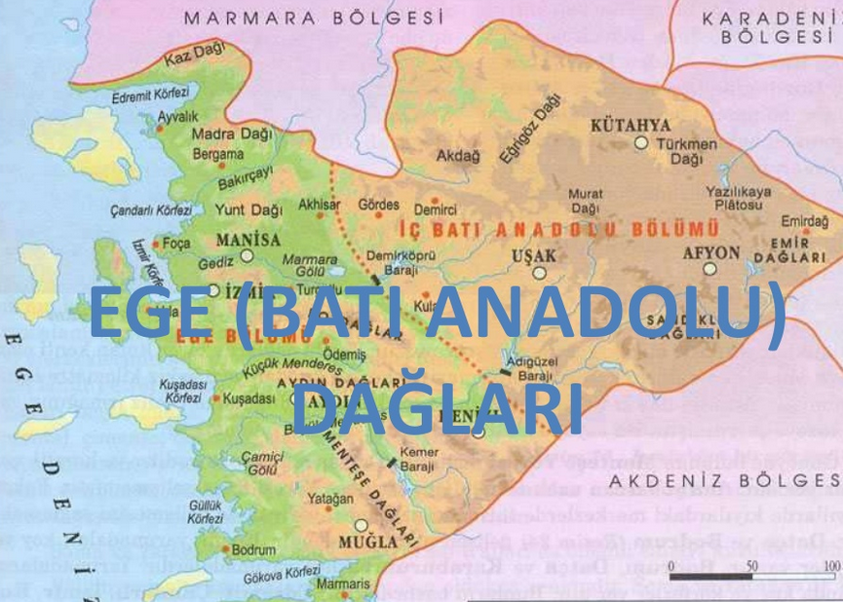

Slide 39
DEPREMLER
.
Depremler üçe ayrılır:
1. Volkanik: Volkanik olaylar sonucu oluşur. Etki alanları dardır.
2. Göçme (karstik): Kayatuzu, jips gibi eriyebilen maddelerin bulunduğu yerde oluşan yer altı mağaralarının çökmesi ile oluşur. Etki alanı dardır.
3. Tektonik : Etki alanı geniş ve şiddetli olan depremlerdir. Depremin iç merkezine “hiposantr”, dış merkezine “episantr” denir.
Türkiye deprem bölgeleri:
KAF:İzmit Körfezi-Aras Vadisi
BAF: Güney Trakya ve Batı Anadolu.
DAF: İskenderun körfe-zinden Van Gölü’ne gider.

Slide 40
Deprem Türleri:
Tektonik kökenli depremler; yerin altındaki şiddetli basınç ve gerilimler sonucunda fay hatları üzerinde oluşan depremdir.
Volkanik depremler; volkanların püskürmesi sırasında oluşur, dar alanda etkilidir ve önemli zarara neden olmaz. Japonya ve İtalya'da oluşan depremlerin bir kısmı bu gruba girmektedir.
Çöküntü depremleri; yer altındaki boşlukların (mağara), kömür ocaklarındaki galerilerin, karstik arazilerde erime sonucu oluşan boşlukların tavan bloklarının çökmesi ile oluşur. Etki alanları dardır.
Büyük heyelanlarve gökten düşen meteorların da küçük sarsıntılara neden olduğu bilinmektedir.

Slide 41
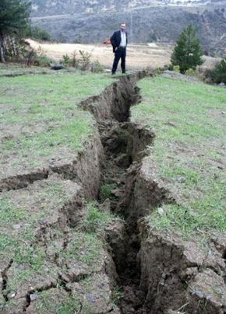
FAY (KIRIK)

Slide 42
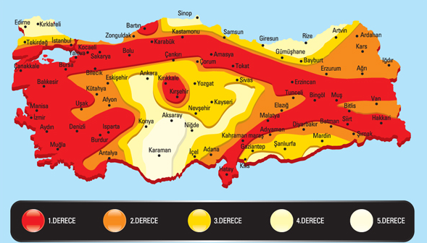
TÜRKİYEDE DEPREMLER

Slide 43
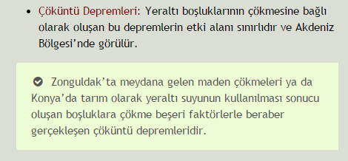

Slide 44
GENÇ ARAZİLER

Slide 46
Depremsellik nerelerde azdır?
Konya-Karaman çevresi
Mardin çevresi
Taşeli Platosu(Orta Akdeniz)
Ergene Havzası(Trakya)
Doğu Karadeniz kıyıları

